Slide 1

Ўзбекистон Республикасида коррупция ва манфаатлар тўқнашувига қарши курашиш

Slide 2
Режа
Коррупцияни белгиловичи омиллар ва келиб чиқиш сабаблари
Коррупцияга қарши курашиш соҳасида давлат йўналишининг асосий йўналишлари
Ўзбекистон Республикасида коррупцияга қарши курашишнинг ривожланиши
Манфаатлар тўқнашуви ва унинг оқибатлари

Slide 3


Slide 4
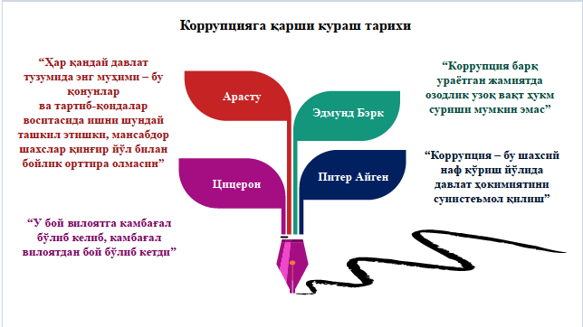

Slide 5
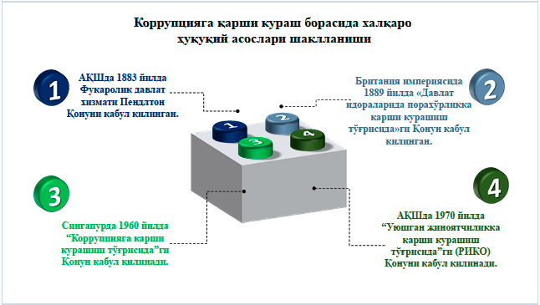

Slide 6
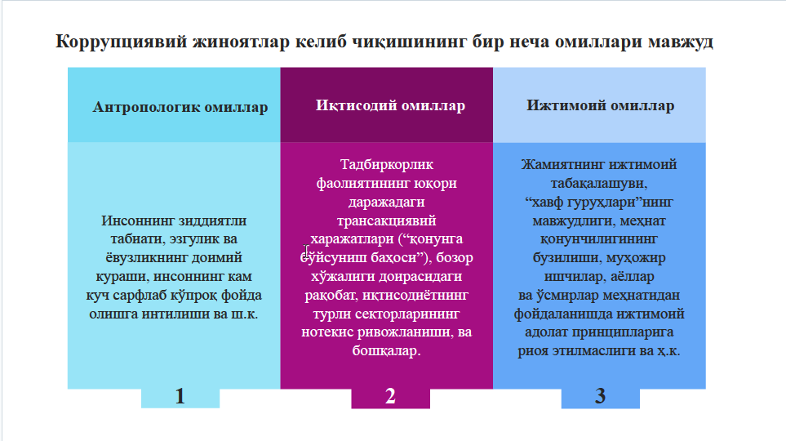

Slide 7
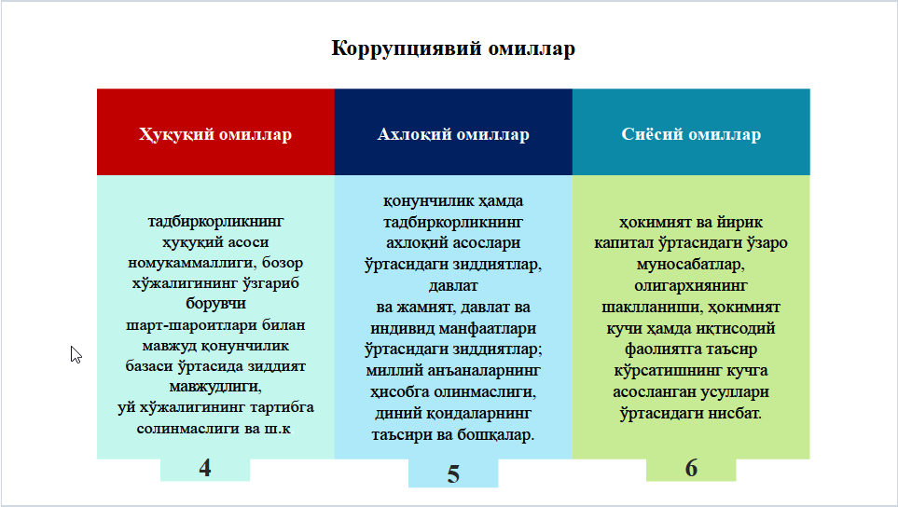

Slide 8
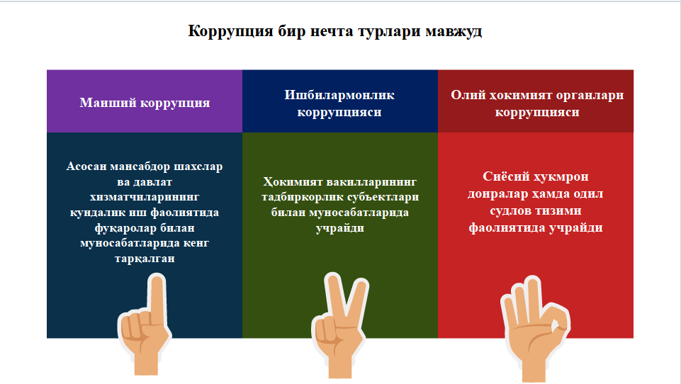

Slide 9
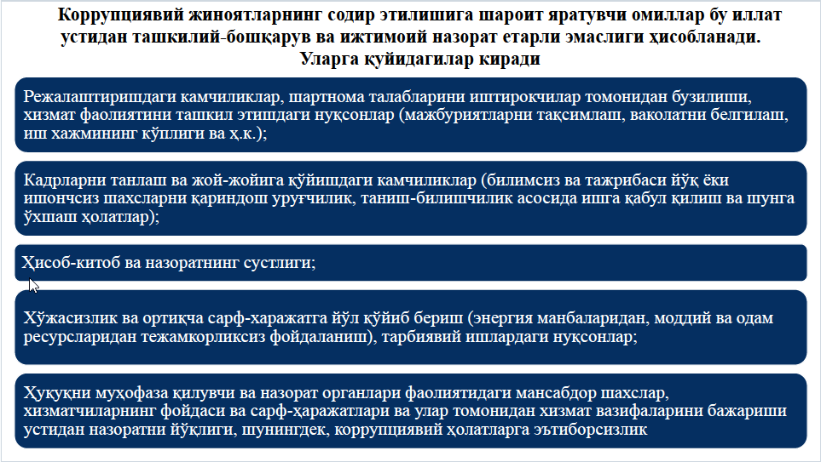

Slide 10
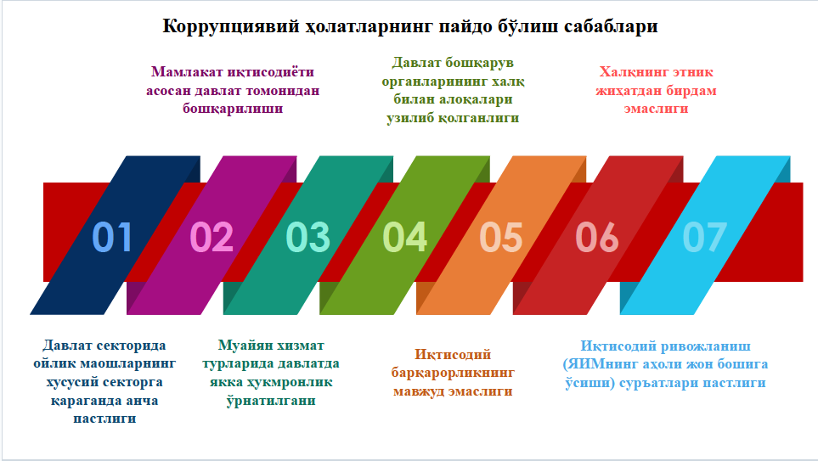

Slide 11
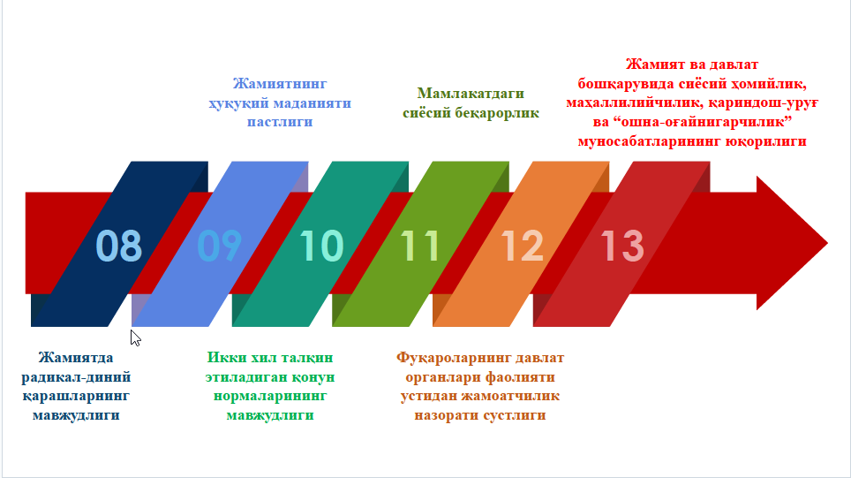

Slide 12
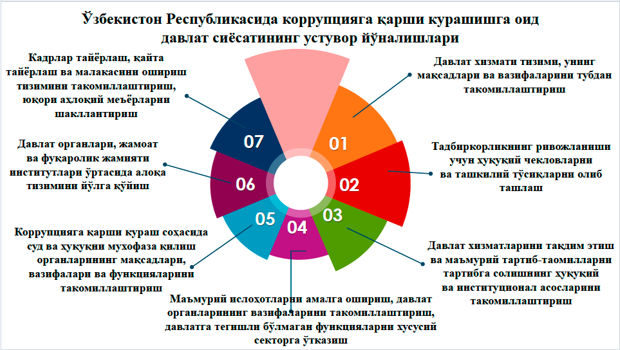

Slide 13
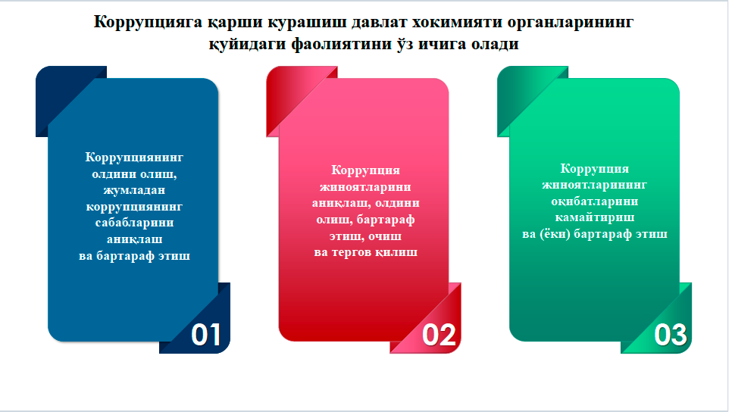

Slide 14
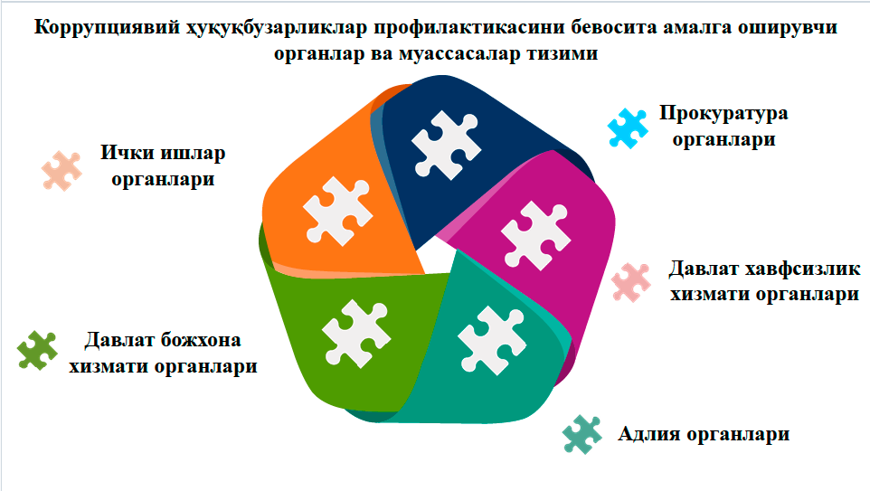

Slide 15
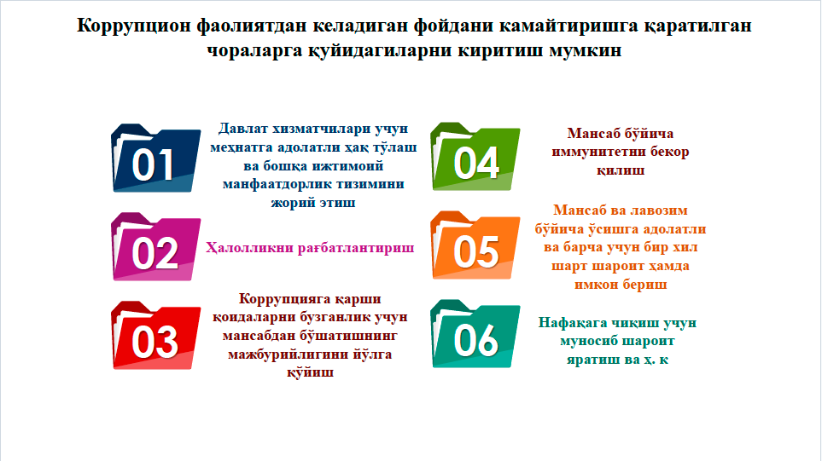

Slide 16
Манфаатлар тўқнашуви
Бу давлат хизматчиси (ёки шахс) ўз хизмат вазифаларини бажаришда шахсий манфаатлари билан хизмат манфаатлари ўртасида қарама-қаршилик вужудга келган ҳолатдир.
У хизмат вазифаларини ҳалол бажаришига таъсир қилиши мумкин.

Slide 17


Slide 18
Манфаатлар тўқнашуви тўғрисидаги қонун
Мақсади
Қўллаш соҳаси
Давлат органлари, ташкилотлар ва мансабдор шахслар фаолиятида ҳалоллик, шаффофлик ва инсон манфаатларига содиқликни таъминлаш.
Манфаатлар тўқнашувининг олдини олиш, вужудга келганда эса ҳал қилиш механизмларини белгилаш.
Давлат органларига ва маҳаллий давлат ҳокимияти органларига, давлат муассасаларига, давлат унитар корхоналарига, давлат мақсадли жамғармаларига, шунингдек устав фондида (устав капиталида) давлат улуши 50 фоиз миқдорда ва ундан ортиқ бўлган акциядорлик жамиятлари

Slide 19
Манфаатлар тўқнашуви турлари
1. Бевосита шахсий манфаат: Молиявий ёки оилавий манфаат.
2. Билвосита манфаат: Дўстлар, қариндошлар, шериклар фойдасига қарор қабул қилиш.
3. Махфий манфаат: Ошкор қилинмаган, лекин қарор ёки ҳаракатга таъсир этувчи ҳолатлар.

Slide 20
Эътиборингиз учун раҳмат!

